Slide 1
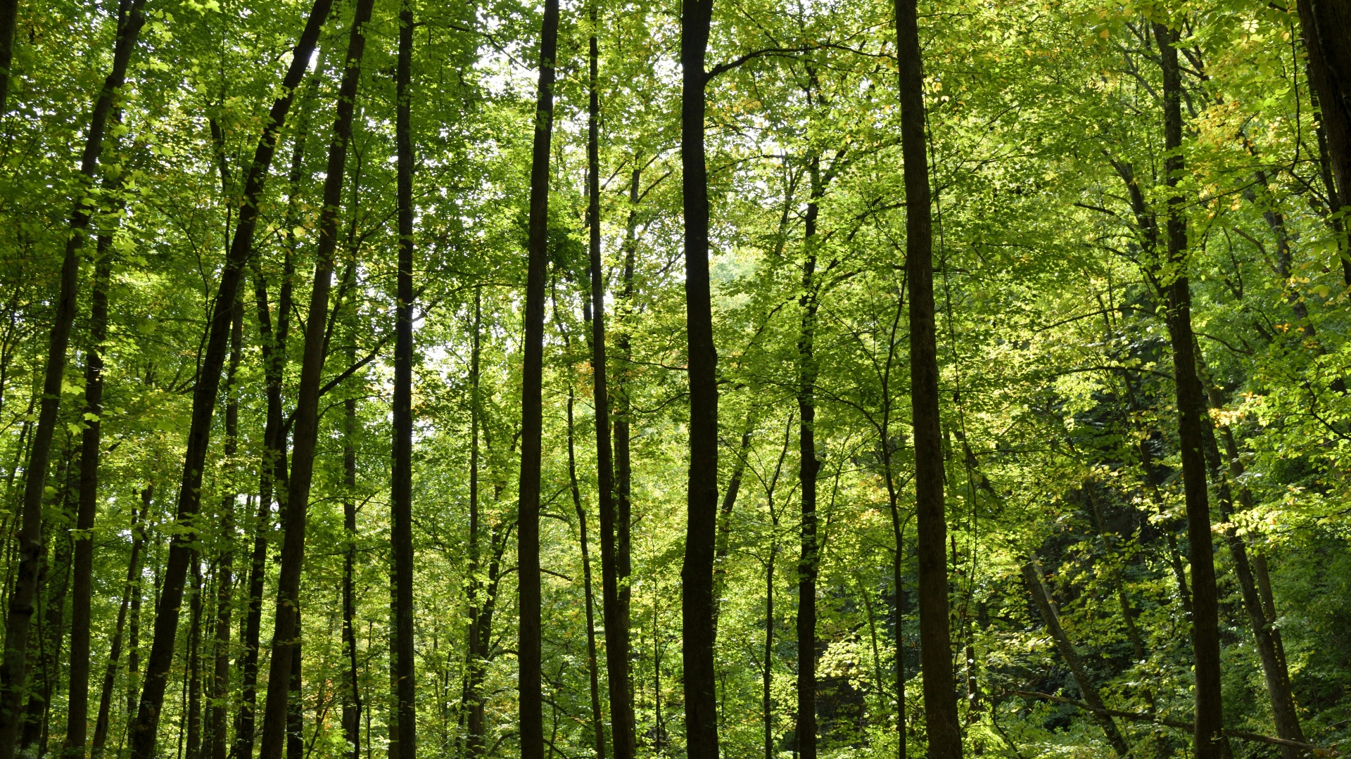
Maakasvit kehittyivät levistä

Slide 2
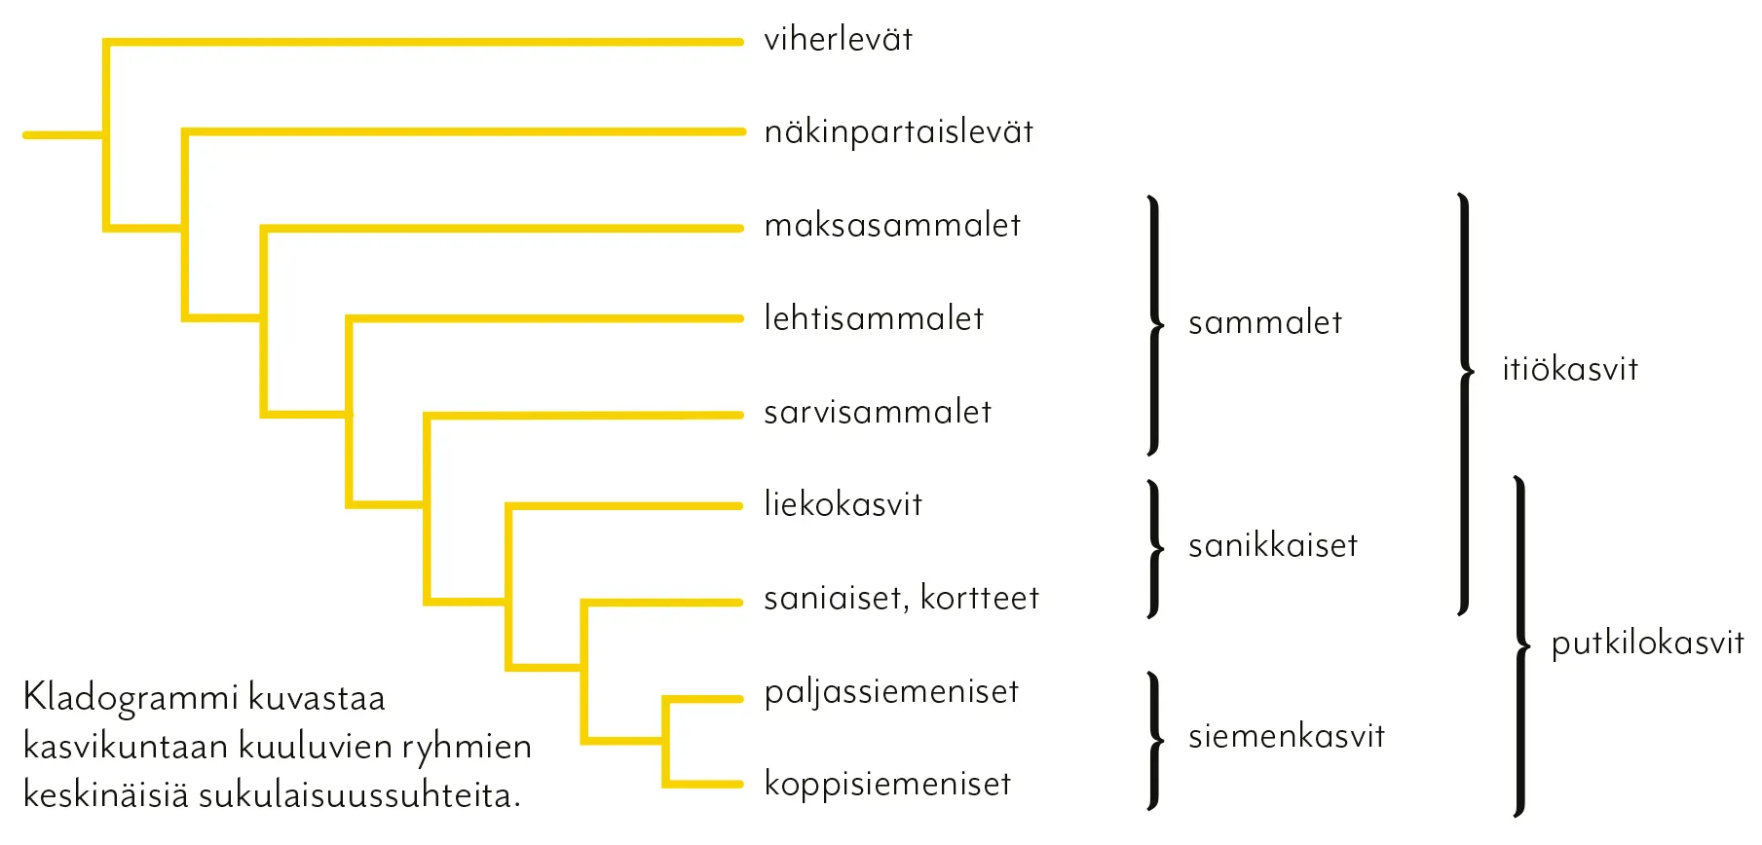

Slide 3
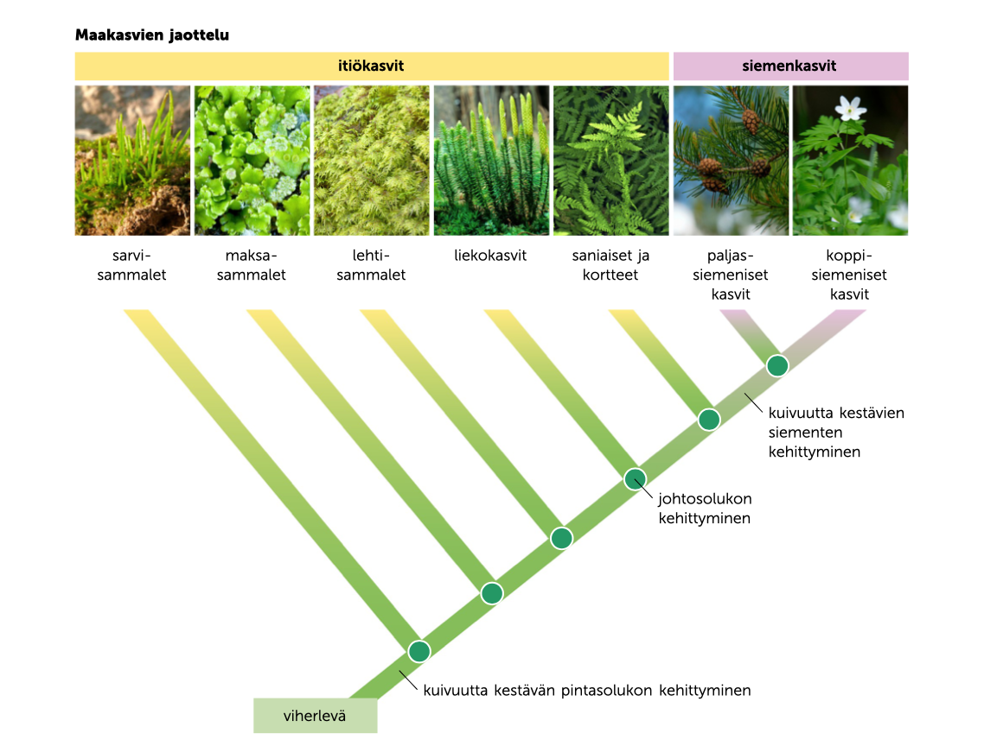

Slide 4
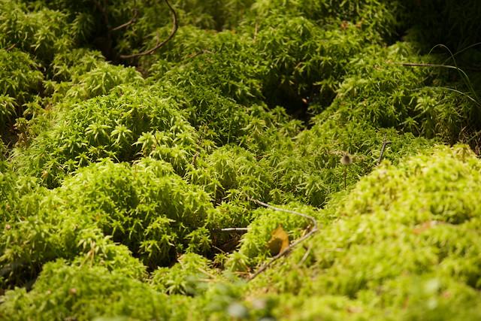
Sammalet
Ensimmäiset maakasvit
Sekovartisia
Kosteiden paikkojen kasveja
Kasvavat latvastaan, lahoava tyviosa muodostaa turvetta
Lisääntymisessä sekä suvullinen että suvuton vaihe

Slide 5
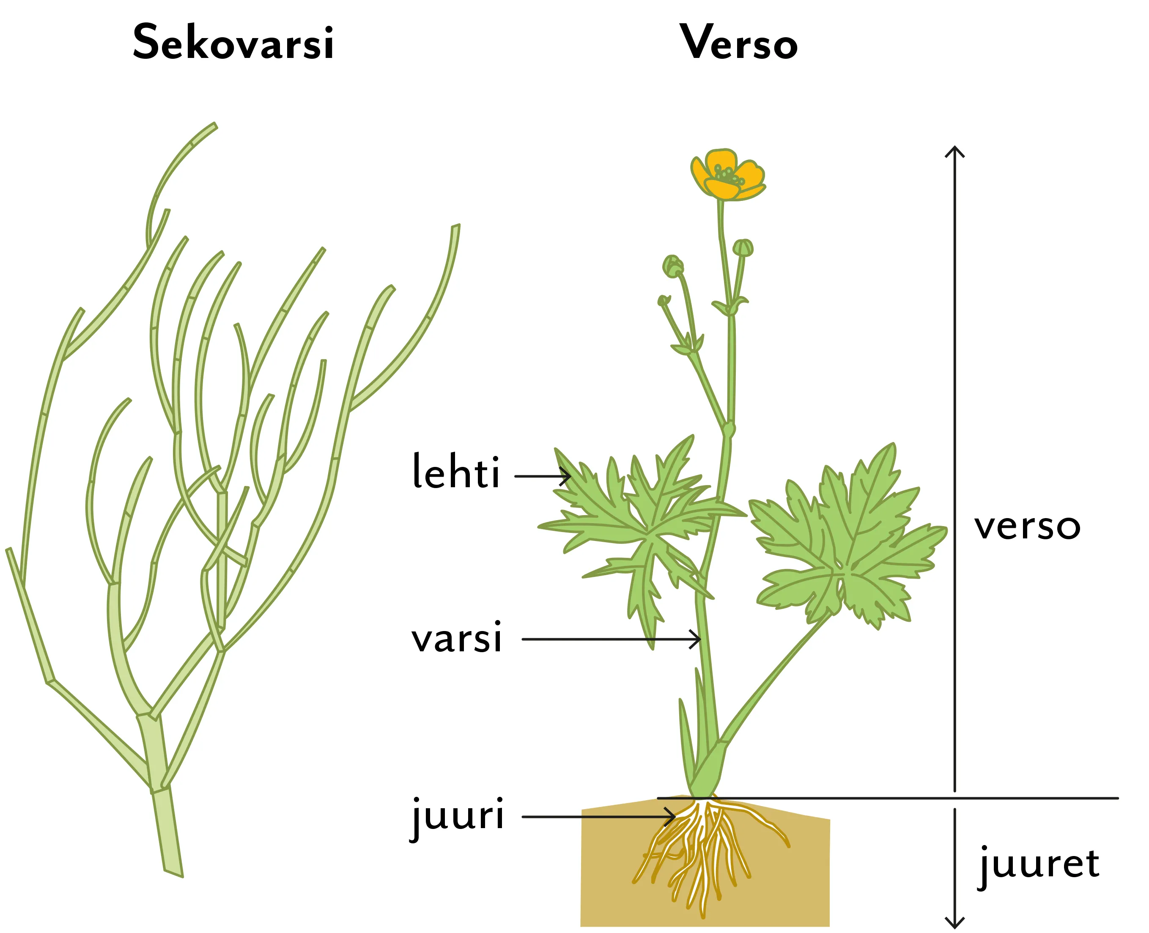

Slide 6
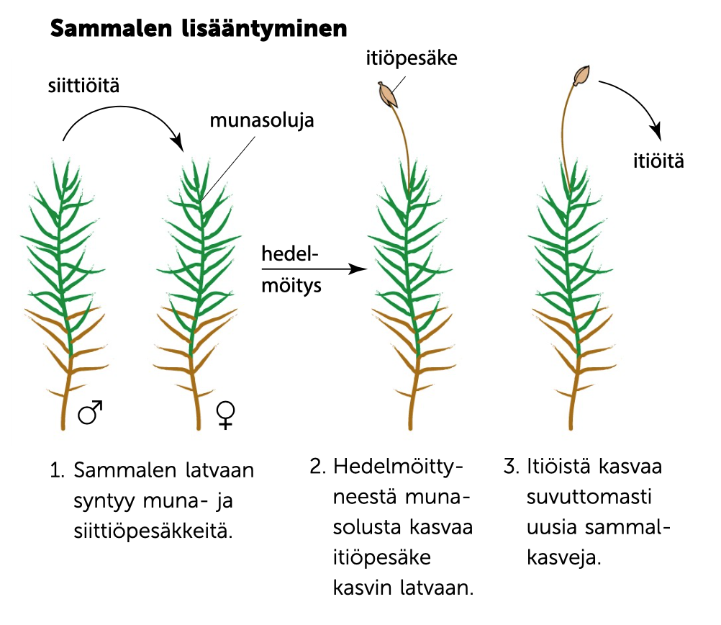

Slide 7
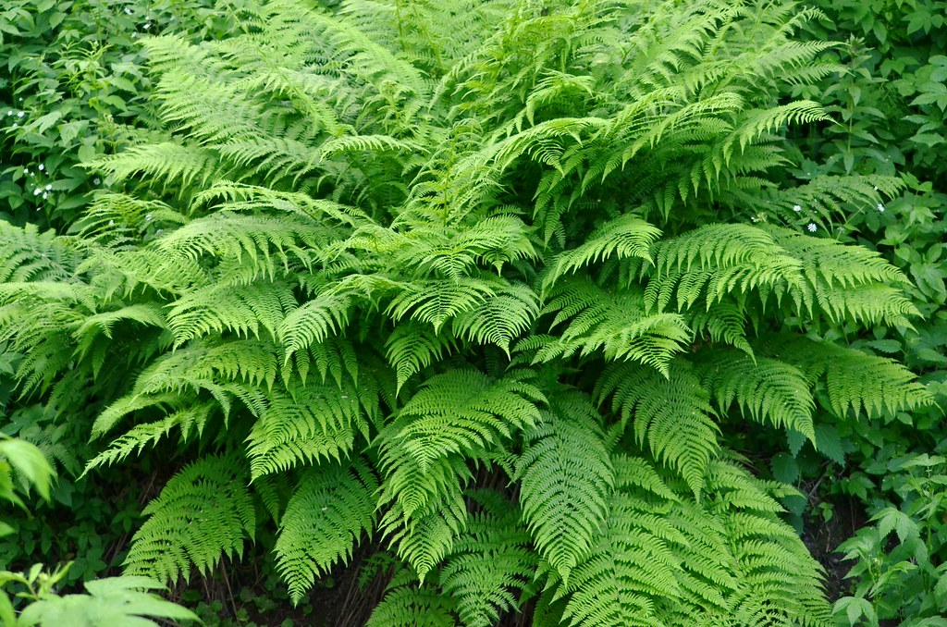
Sanikkaiset
Liekokasvit, saniaiset ja kortteet
Monia maaelämän kannalta hyödyllisiä avainsopeutumia:
Juuret ja lehdet
Johto- ja tukisolukko sekä ilmaraot
Lisääntymisessä sekä suvullinen että suvuton vaihe
Tämä kuva, tekijä Tuntematon tekijä, käyttöoikeus: CC BY

Slide 8
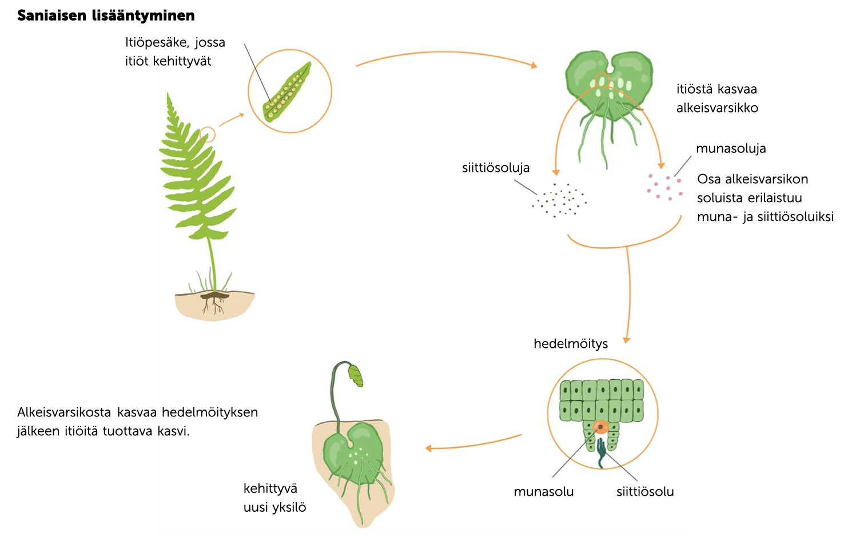

Slide 9
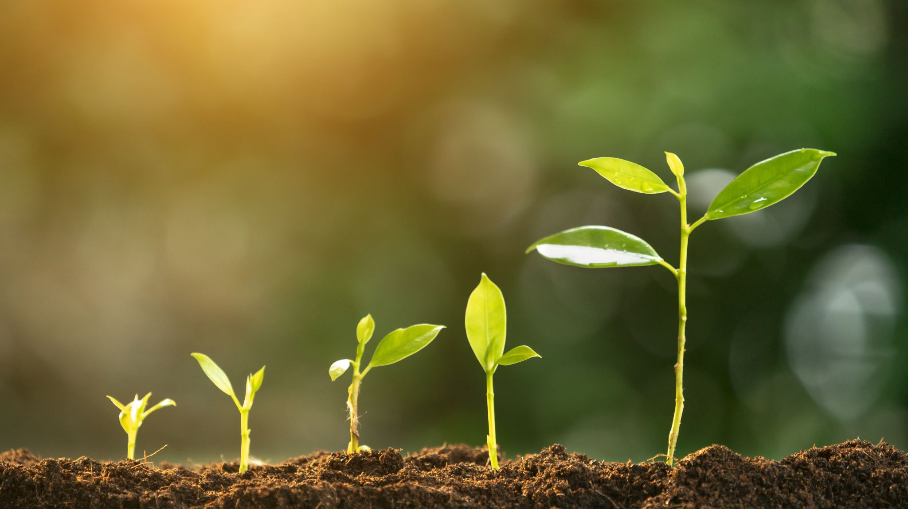
Siemen kasvit
Lisääntymisrakenteena kukka
Hede ja emi
Siemen uusi avainsopeutuma
Lisääntyminen suvullista, ei enää vedestä riippuvaista
Emilehden rakenteen perusteella ryhmitellään paljas- ja koppisiemenisiin

Slide 10
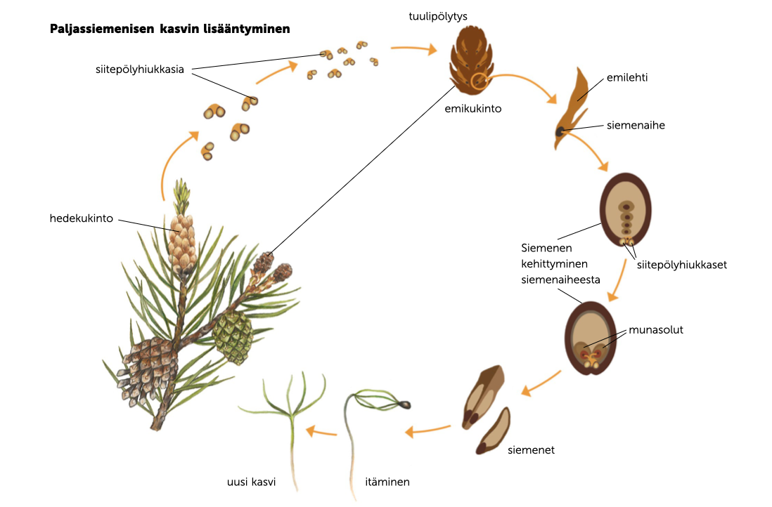
Paljassiemeniset
Ensimmäiset täysin kuiville maa-alueille sopeutuneet kasvit
neulaset
Tuulipölytys
Siemenaiheet paljaana emilehden pinnalla
Esim. havupuut, ikilehti, käpypalmut, neidonhiuspuut

Slide 11
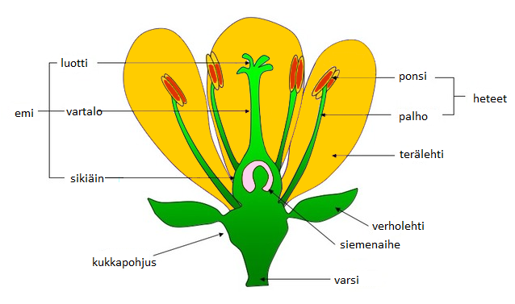
Koppisiemeniset
Tuulipölytyksen lisäksi eläinpölytys
Tehokas lisääntyminen
Siemenaiheet emin sikiäimen sisällä
Kukkakasvit

Slide 12
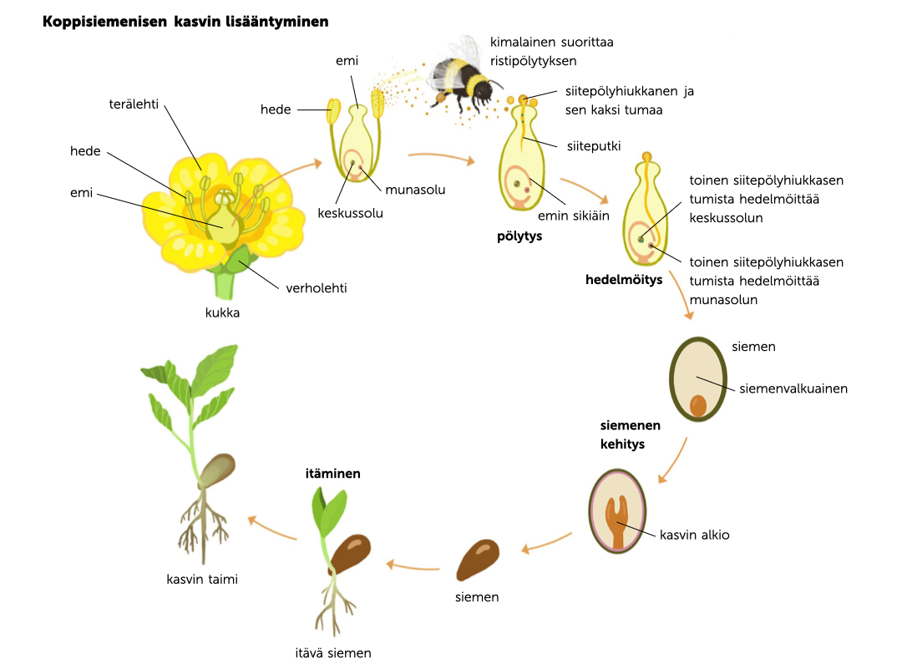

Slide 13
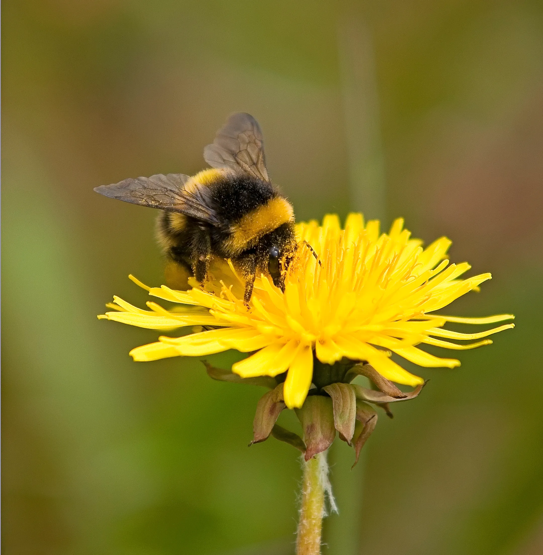
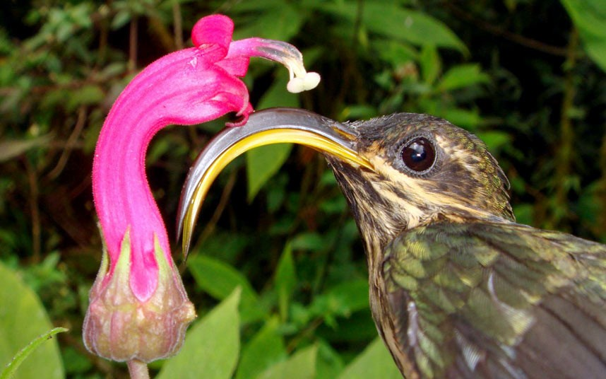
Koppisiemenisten ja hyönteisten evoluutio tapahtunut tiiviissä yhteydessä → koevoluutio, eli rinnakkaisevoluutio

Slide 14
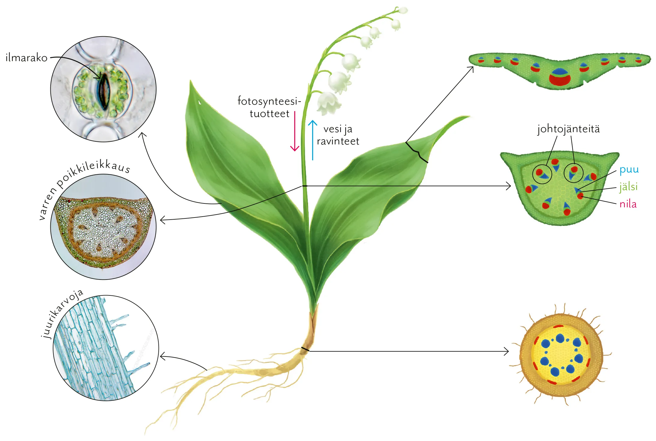
Putkilokasvien veden ja ravinteiden saanti:
Veden siirtyminen maasta juuriin
Osmoosi
Veden nousu (johtojänteet)
Haihtumisimu
Koheesio
Kapillaari-ilmiö
Juuripaine
Veden haihtuminen
ilmaraot

Slide 15
Evoluutioaikajanalle:
Ensimmäiset maakasvit
Sanikkaiset
Siemenkasvit

